Slide 1
Loi sur les produits cannabiques
Berne, 11.9.2025
Mesures centrales de l’avant-projet de la CSSS-N
Adrian Gschwend
Chef de la section Bases politiques, Office federal de la santé publique

Slide 2
But de la loi
Art. 1 But
La présente loi a pour but:
De réduire les effets nocifs de la consommation de cannabis sur la santé humaine;
De protéger les mineurs de tout contact avec du cannabis et de les dissuader d’en consommer;
De protéger les personnes qui ne consomment pas de cannabis de ses effets nocifs;
De prévenir et de réduire la consommation problématique de cannabis;
De réglementer la vente de produits cannabiques sans encourager la consommation.
Fort accent sur la santé publique et la protection de la jeunesse

Slide 3
Aperçu de la LPCan
Art. 2 Objet
Cette loi réglemente les éléments ci-après concernant les stupéfiants ayant des effets de type tétrahydrocannabinol (THC) visés à l’art. 2, let. a, ch. 3 de la loi sur les stupéfiants (LStup) et utilisés à des fins non médicales en particulier les produits cannabiques:
La possession, la remise, les restrictions et les interdictions;
L’auto-approvisionnement;
La culture et la fabrication à titre commercial;
La vente;
L’importation, le transit et l’exportation;
La taxe d’incitation, l’indemnité d’exécution et les émoluments;
Les infractions et la poursuite pénale.

Slide 4
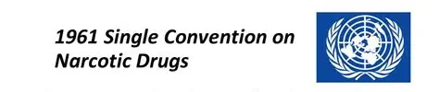

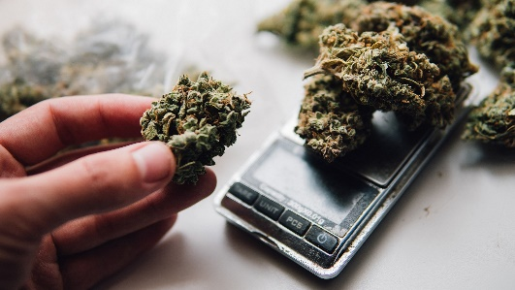
Principes
Le cannabis demeure un stupéfiant
Autorisations, concessions, suivi et contrôles
Interdiction de la remise aux mineurs
Peine privative de liberté jusqu’à 3 ans ou peine pécuniaire si violation
Quantités maximales pour la remise gratuite et la possession dans l’espace public
30 grammes de cannabis non transformé (fleurs) ou 15 grammes de haschich / extraits.

Slide 5
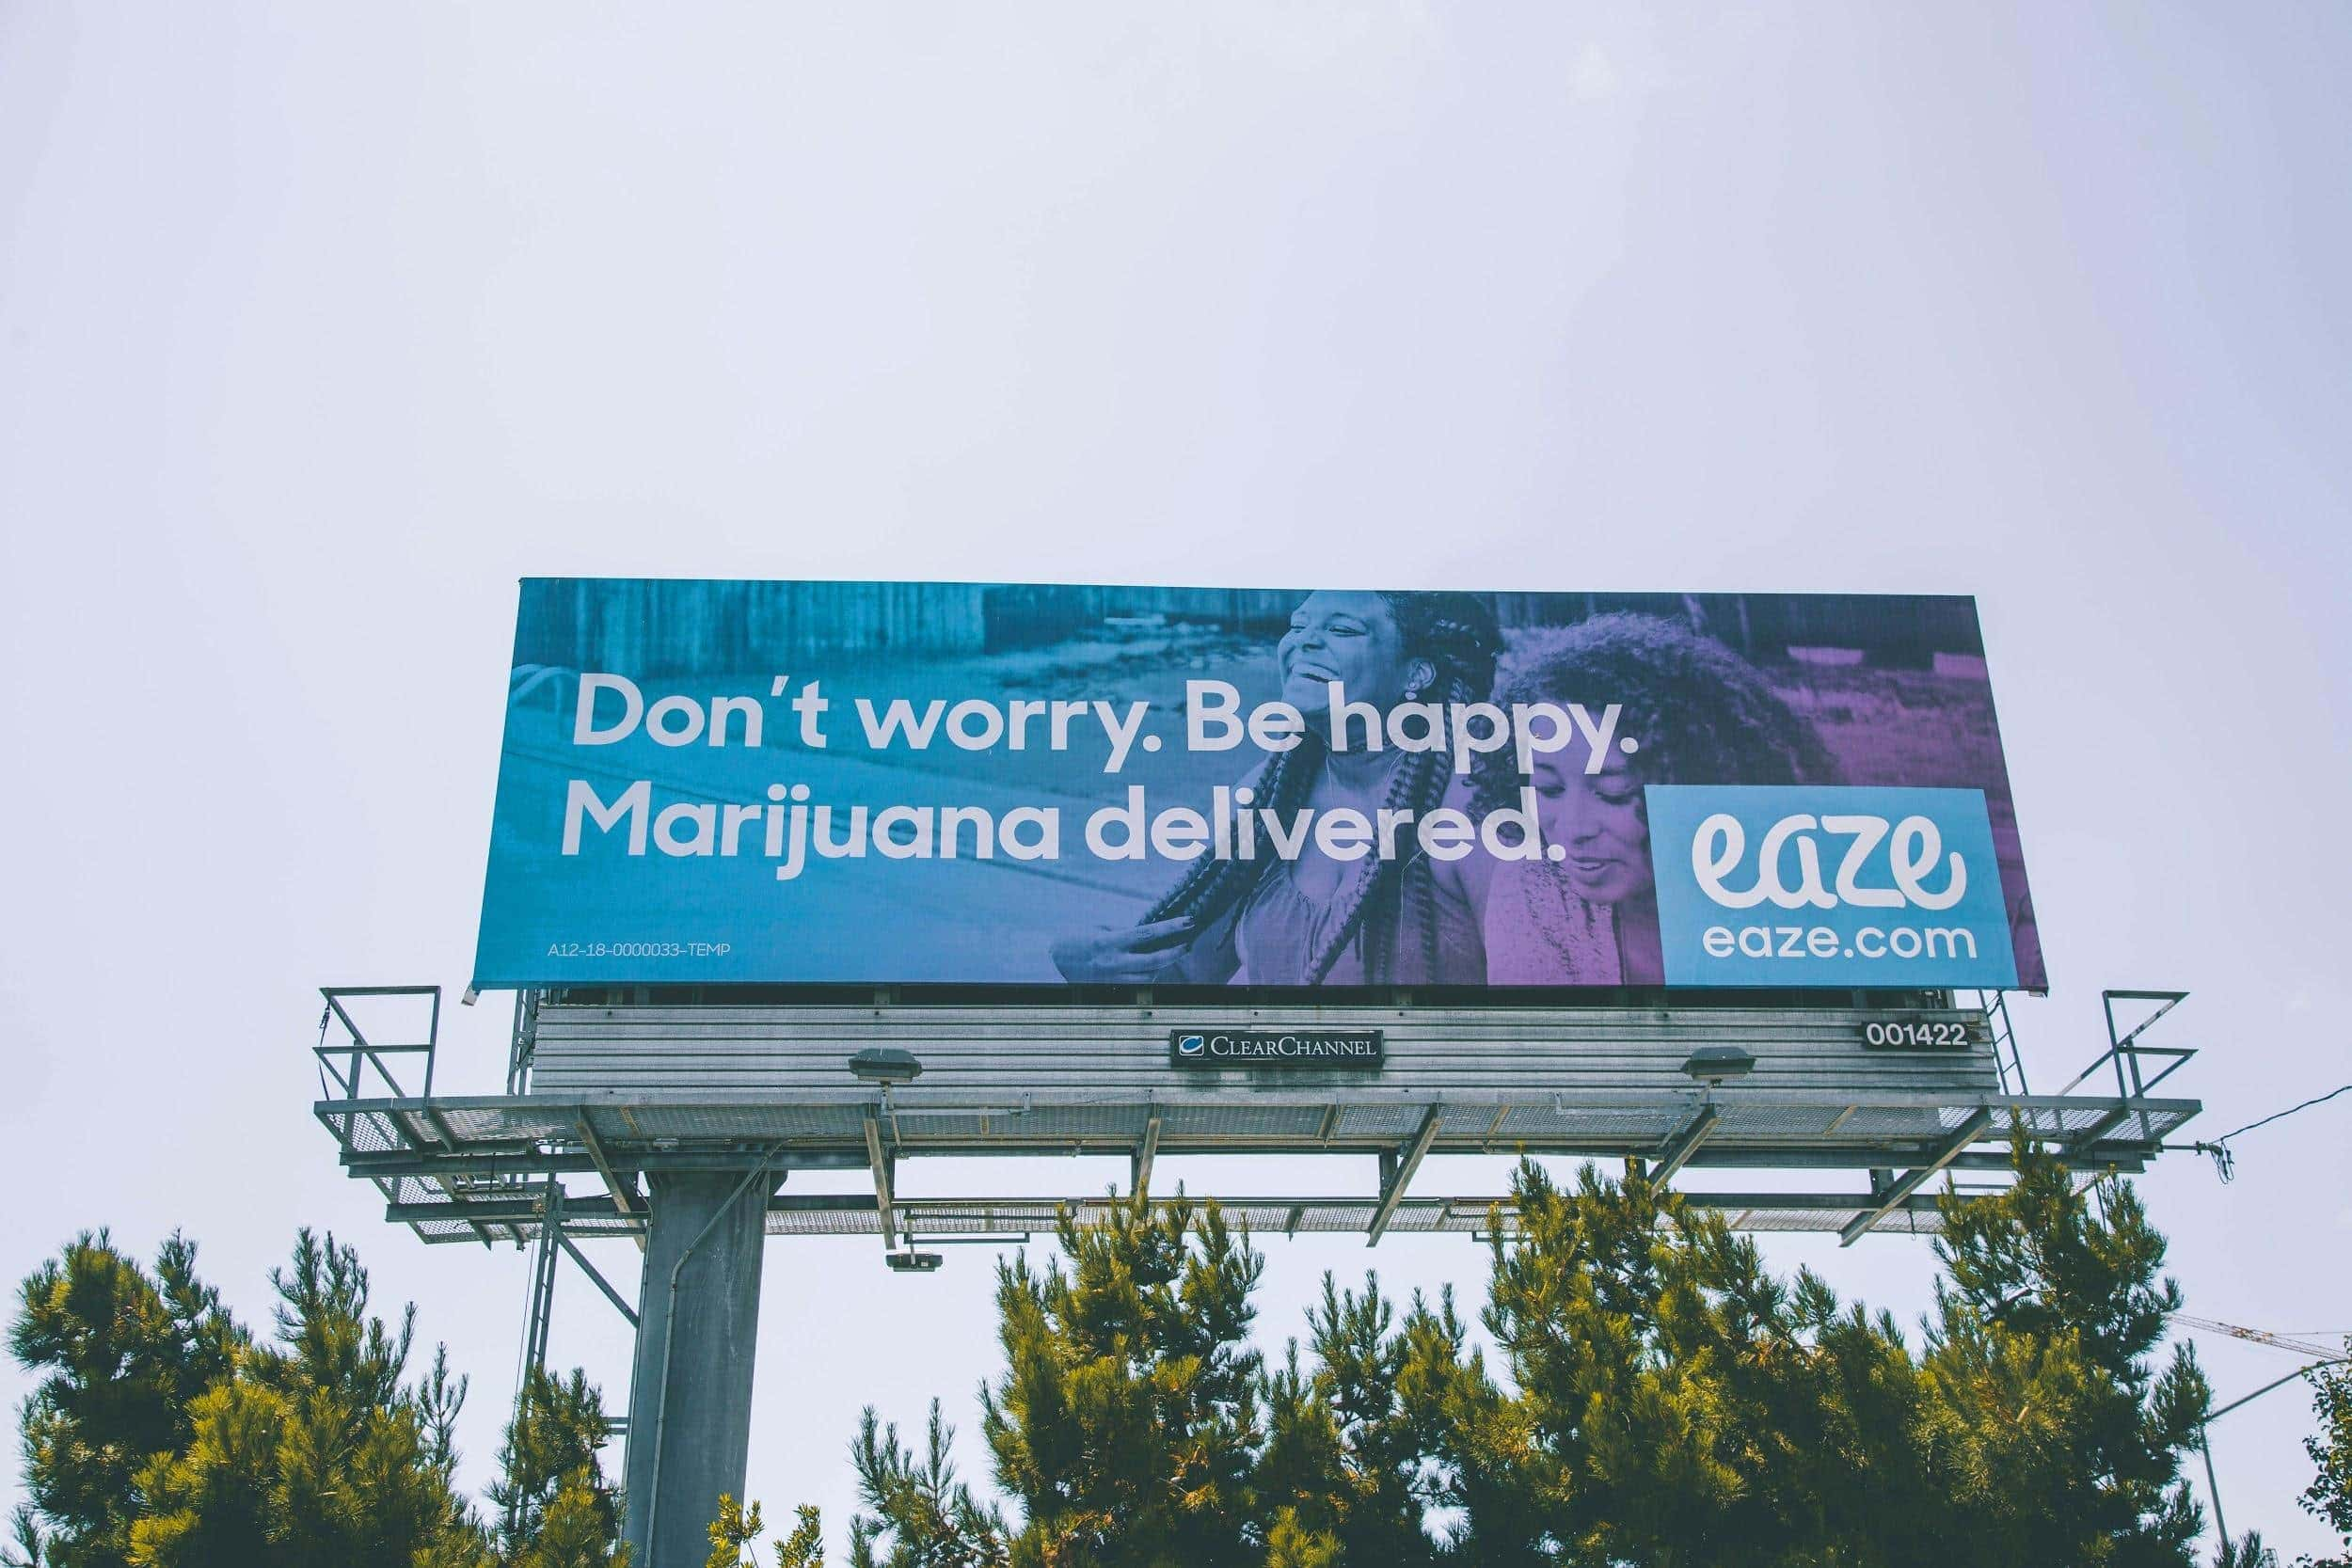





Principes
Interdiction globale de la publicité
y.c. publicité pour le public ou pour la branche, la promotion et le parrainage
Interdiction de l’intégration verticale
Séparation de la culture / fabrication et de la vente
La vente directe des producteurs et des
fabricants aux consommateurs n’est pas autorisée

Slide 6

Auto-approvisionnement (chapitre 3)
Culture
Un maximum de trois plantes (phase de floraison) par adulte
Possession à titre privé
Quantités maximales (non cumulatives):
Max. 500 grammes de cannabis non transformé (fleurs)
Max. 300 grammes de haschich
Max. 100 grammes d’extrait des cannabis

Slide 7
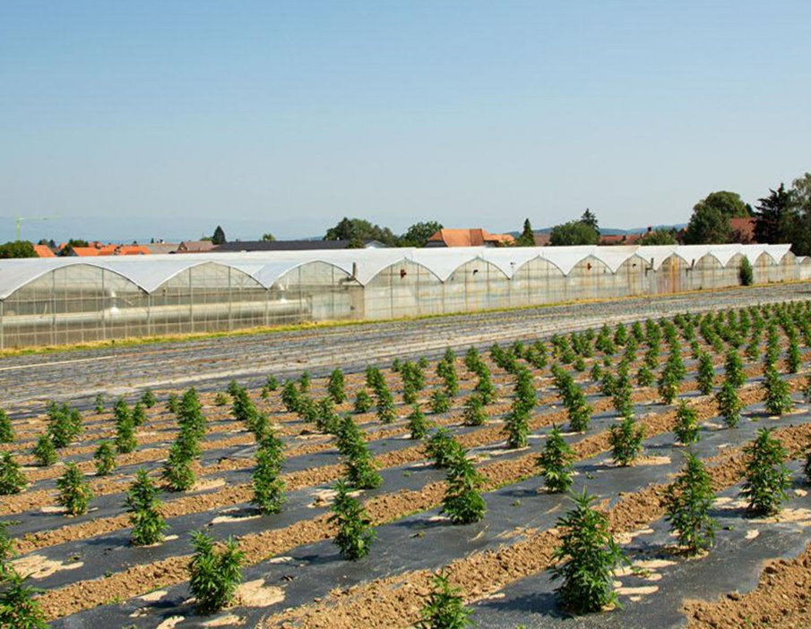
Culture et production à titre commercial (chapitre 4)
Autorisations pour culture et fabrication (Confédération)
La culture de cannabis et la fabrication de produits cannabiques sont soumises à autorisation.
L’OFSP octroi une autorisation quand les conditions techniques sont remplies. Pas de limitation du nombre d’autorisations.
Mécanismes de contrôles
Obligation pour le fabricant de déclarer les produits contenant des additifs (similaire à tabacinfo.ch).
Système de suivi électronique: surveillance de la chaine de valeurs (from seed to sale)
Inspections des entreprises par les autorités
Analyse de produits par les laboratoires cantonaux

Slide 8
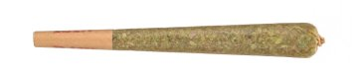
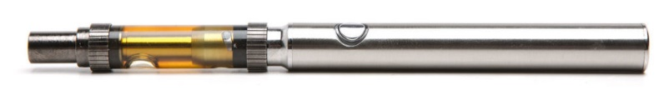

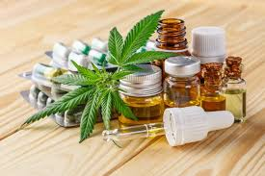
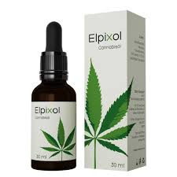
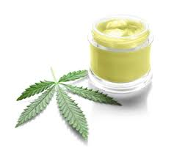
Produits cannabiques (chapitre 4)
Définition des produits cannabiques
Contiennent du cannabis ou du THC (aussi fabriqué synthétiquement)
Sont préparés pour la consommation humaine et destinés à la vente => prêts à la consommation
Pas de fins médicales (pas un produit thérapeutique)
Catégories de produits
Produits à fumer
Produits à vaporiser
Produits à avaler
Produits à appliquer dans la bouche
Produits à priser
Produits à appliquer sur la peau

Slide 9

Qualité et sécurité des produits (chapitre 4)
Culture
Pas d’exigences légales, seul le produit prêt à la consommation est réglementé.
Exigences générales de qualité
Aucun contaminant (contaminants microbiens, mycotoxines, produits phytosanitaires, etc.) => les teneurs maximales seront réglées dans les droit d’exécution
Limitation de la teneur totale en THC
Max. 20% pour le cannabis non transformé
Max. 60% pour le cannabis transformé
La concentration de THC max. pour les produits cannabiques contenant des additifs sera reglée par le Conseil fédéral.
unverarbeitet
verarbeitet
vermischt (mit Zusatzstoffen)

Slide 10
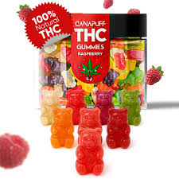

Exigences pour produits spécifiques (chapitre 4)
Additifs
Pas de nicotine, d’alcool ou autres additifs avec effets psychotropes
Pas d’ajonction de sucre, de colorants ou d’aromes
Produits à avaler, à appliquer dans la bouche, à priser ou à appliquer sur la peau
Doivent répondre aux exigences de la législation sur les denrées alimentaires

Slide 11
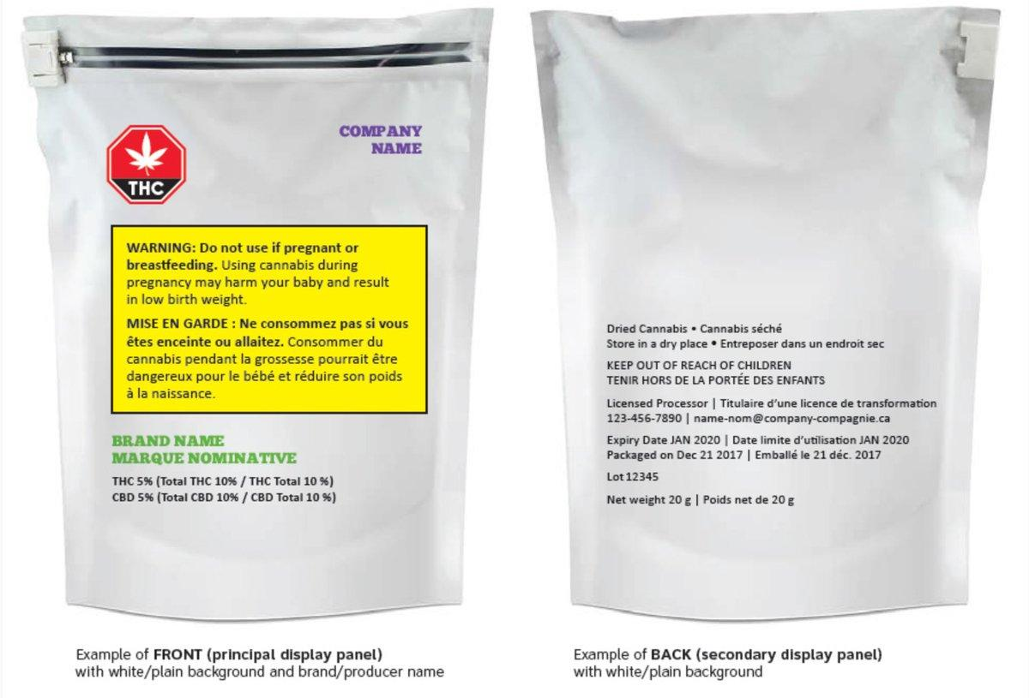
Emballage et informations sur le produit (chapitre 4)
Emballage
Scellé et neutre («plain packaging»)
Informations sur le produit
Déclaration de la teneur en THC
Indications sur des formes de consommation
moins nocives
Mises en garde spécifiques au produit
Notice d’information comporte des recommandations
neutres sur l’utilisation

Slide 12
Vente (chapitre 5)
Concession des points de vente
Le droit de vendre dans les points de vente n’appartient qu’aux cantons
Ils peuvent octroyer une concession à des tiers
Le canton limite le nombre de concession
Marge de manoeuvre pour les cantons dans le choix des concessionnaires (NPO, mais aussi pharmacies ou autres entreprises)
Affectation des bénéfices
La vente est sans but lucratif
Les éventuels bénéfices de la vente sont affectés à la prévention, la réduction des risques et l’aide en cas d’addiction
Les cantons peuvent concrétiser ces exigences dans le droit d’exécution ou dans les conditions de la concession

Slide 13
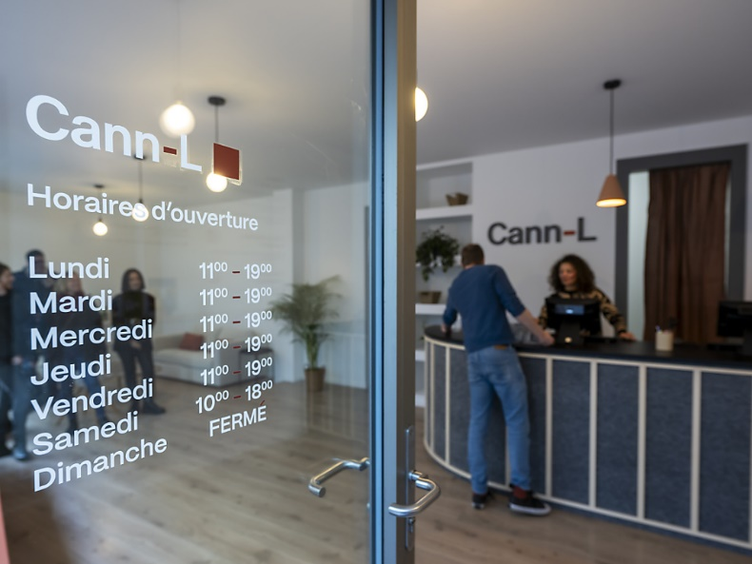
Point de vente (chapitre 5)
Exigences pour les points de vente
Plan de sécurité, de protection de la jeunesse et de protection des consommateurs
Formation du personnel en protection de la santé
Contrôles de l’âge
Obligation de conseiller les clients (risques et consommation à moindre risques)
Quantité maximale de remise par vente (= quantité autorisée dans l’espace public)
Pas de vente d’alcool et de produits du tabac
Si local de consommation: protection contre la fumée passive, accès interdit aux mineurs
Interdiction de vente nocturne
Contrôles par les cantons
En particulier inspections et achats tests

Slide 14

Vente en ligne (chapitre 5)
Concession
Seule une concession est octroyée (pas de concurrence).
Octroi et contrôles par la Confédération.
L’octroi n’est pas obligatoire, subsidiaire aux points de vente.
Exigences
Exigences similaires à celles des points de vente
Obligation d’enregistrement pour les clients (assurer le respect de la limite d’âge, obligation de conseil, quantités vendues, etc.)
Bénéfices
Pour la prévention, la réduction des risques, l’aide en cas d’addiction
Gérés par le concessionnaire ou par une organisation appropriée

Slide 15
Taxe d’incitation (chapitre 7)
Principe général
Taxe sur les produits cannabiques qui renchérit les produits à risque avec pour objectif de diriger la consommation dans une direction souhaitée et d’éviter une augmentation exagérée de la consommation:
Favoriser une consommation moins risquée (réduction des risques)
Rendre la consommation moins attractive en particulier pour les jeunes (prévention)
Favoriser l’arrêt de la consommation
Mécanisme de taxation
Taxe sur la teneur en THC (plus de THC, plus élevé) et sur le risque pour la santé lié au type d’utilisation du produit (taxe sur les produits à fumer > produits à vaporiser > produits à avaler)
Les concessionnaires de la vente sont assujétis à la taxe
Le Conseil fédéral fixe les taux de taxation (adaptation rapide possible)

Slide 16



Taxe d’incitation (chapitre 7)
Objectifs de l’incitation
Après 10 ans, la part de produits à fumer doit représenter < de 50 %
Après 10 ans, la part de produits à faible risque (moins 10% THC) doit représenter ≥ 30 %
Après 10 ans, la consommation par habitant (THC) ne devrait pas avoir augmenté de plus de 10 %
Répartition du produit de la taxe
Le produit de la taxe (après retrait de l’indemnité d’exécution pour la Confédération) est redistribué à la population.
Verkauf Produkte
Vollzugsentschädigung
Cannabisabgabe
Rückverteilung

Slide 17


Financement de l’exécution
Emoluments (Confédération et cantons)
Pour les frais d’exécution qui sont directement attribuables, les autorités d’exécution peuvent percevoir des émoluments (p.ex. autorisations, concessions)
Indemnité d’exécution (Confédération)
Pour les frais d’exécution non couverts par des émoluments
(p. ex. contrôles du marché, mesures de prévention)
Taxe de surveillance (cantons)
Pour les frais d’exécution qui ne sont pas couverts par des
émoluments (p. ex. achats tests, analyses de produits)
Prélévement auprès des points de vente

Slide 18
Coordination
Principe de la collaboration et de la concertation entre la Confédération et les cantons. Les communes et les organisations concernées peuvent être impliquées.
Surveillance et coordination par la Confédération pour favoriser une exécution uniforme.
Création possible d’une plateforme de coordination avec représentants de la Confédération, des cantons et des organisations concernées (p. ex. Fachverband Sucht, GREA, CFANT).

Slide 19
Autres aspects
Loi sur la circulation routière: tolérance zéro concernant le THC au volant est maintenue.
Loi sur la protection contre le tabagisme passif:
  L’interdiction doit être étendue au fait de fumer et de vaporiser du cannabis.
  L’exploitant décide si fumer ou vaporiser du cannabis est autorisé dans les fumoirs. Si cela est autorisé, alors l’accès y est interdit aux mineurs.
  Si la consommation de cannabis est autorisée dans les établissements fumeurs selon l’art 3 de la loi sur la protection contre le tabagisme passif, alors l’accès y est interdit aux mineurs.

Slide 20
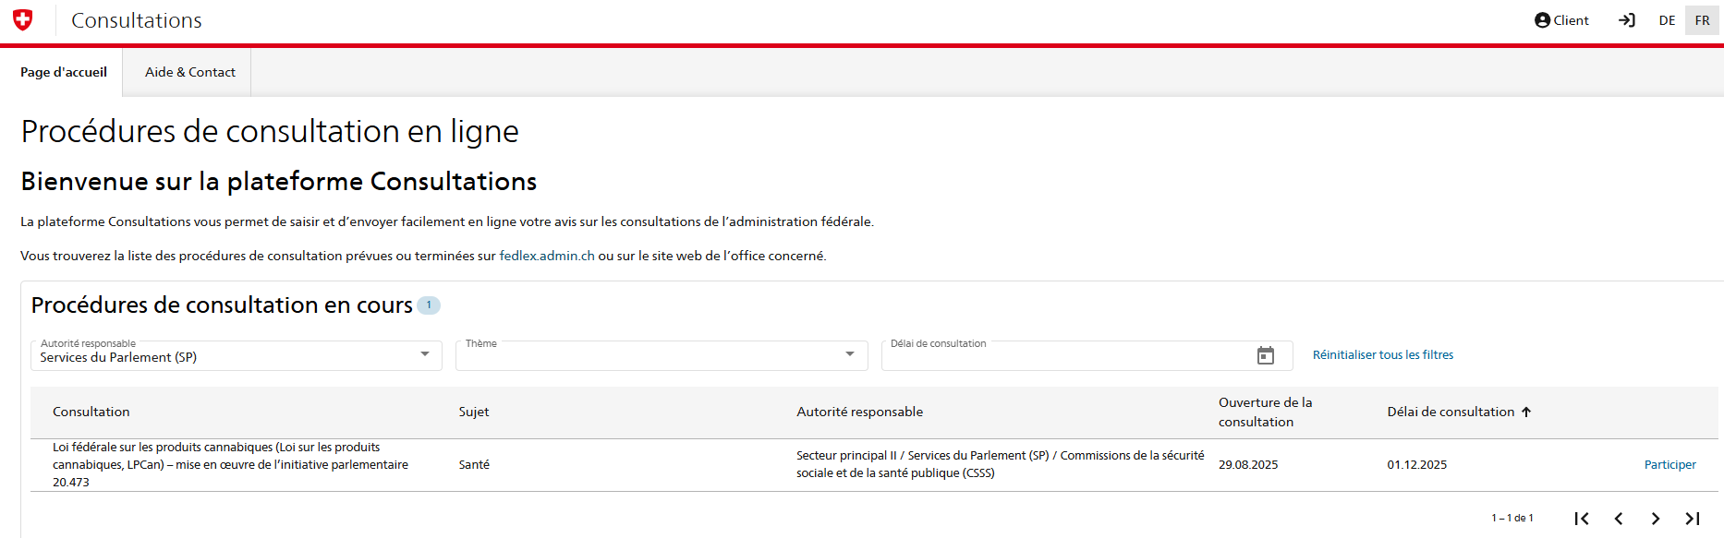
Consultation
Merci de votre participation à la consultation ! ☺
Lien plateforme : Consultations

Slide 21
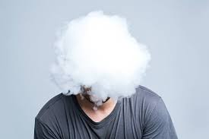
Questions ?

